Slide 1
Итоговая работа по прикладному программированию
Разработал
В.А.Сидоров

Slide 2
Задание
1. Создать форму, с помощью которой можно внести сведения о сотрудниках института.
2. Предусмотреть возможность добавления в таблицу произвольного количества строк.
3. Рассчитать:
стаж работы всех сотрудников;
средний стаж работы сотрудников заданного отдела;
количество сотрудников с окладом ниже заданного;
4. Сортировать данные в таблице по заданному столбцу.
5. Увеличить оклад на заданное число процентов лицам со стажем работы выше заданного.
6. Удалить из таблицы сведения о сотрудниках пенсионного возраста.

Slide 3
1. Создать форму, с помощью которой можно внести сведения о сотрудниках института.
Структура таблицы:
Фамилия
Имя
Пол
Название отдела
Дата рождения
Дата устройства на работу
Должность
Оклад

Slide 4
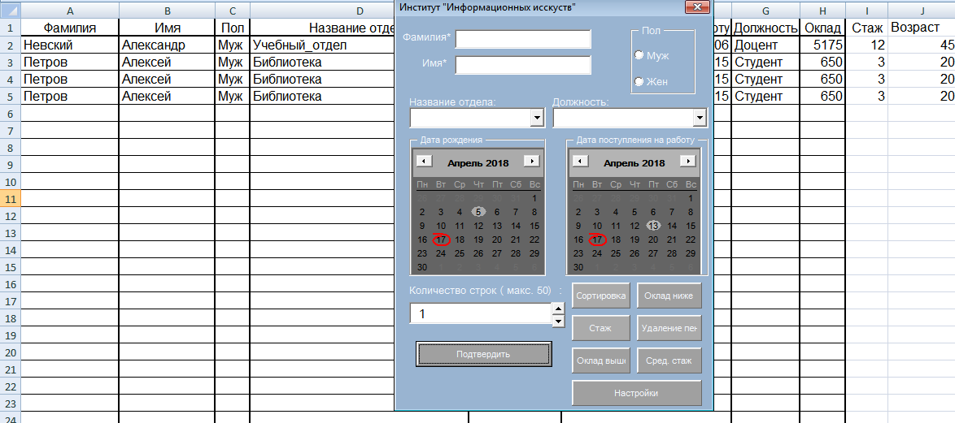
Программа:

Slide 5
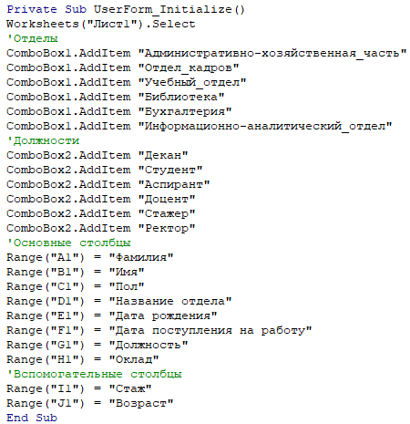
Код программы:

Slide 6
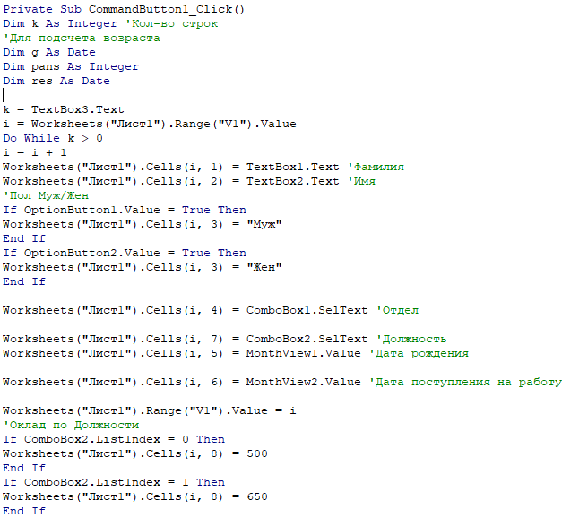
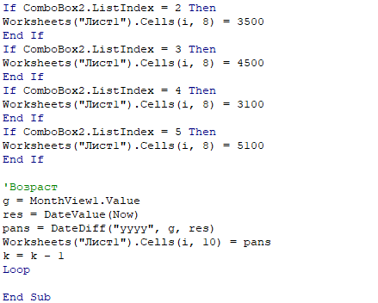
Код программы:

Slide 7
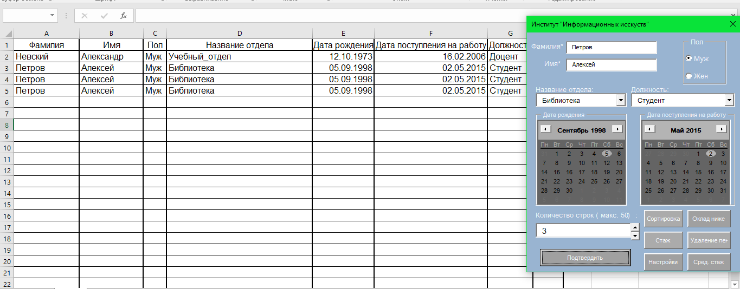
Задание 2. Предусмотреть возможность добавления в таблицу произвольного количества строк

Slide 8
Код программы:

Slide 9
Задание 3. Рассчитать:
стаж работы всех сотрудников;
средний стаж работы сотрудников заданного отдела;
количество сотрудников с окладом ниже заданного;

Slide 10
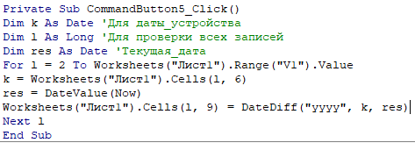
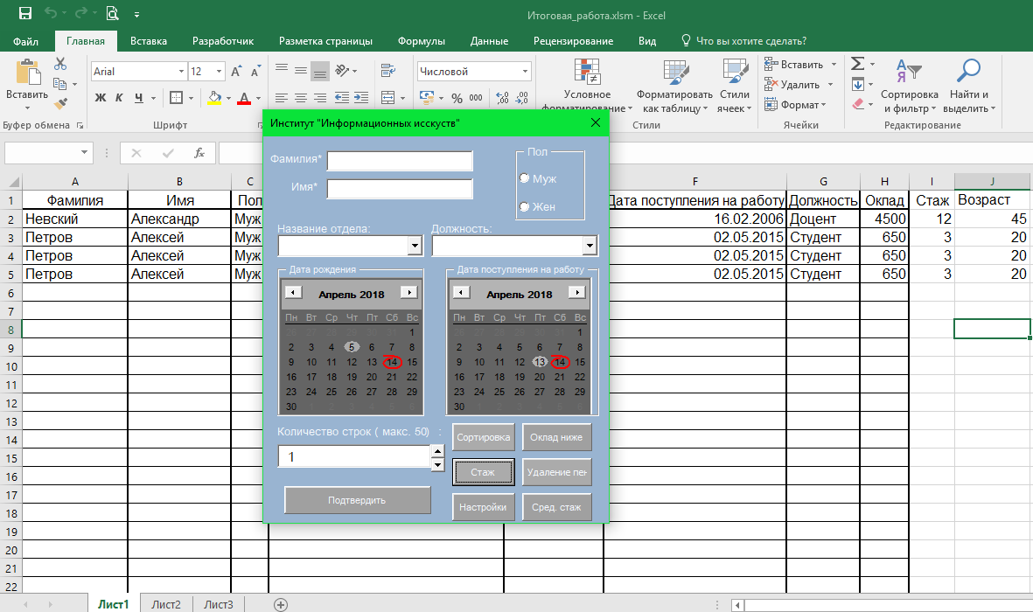
Стаж работы всех сотрудников

Slide 11
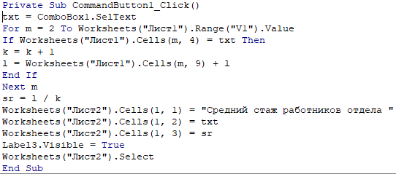
Средний стаж работы сотрудников заданного отдела

Slide 12
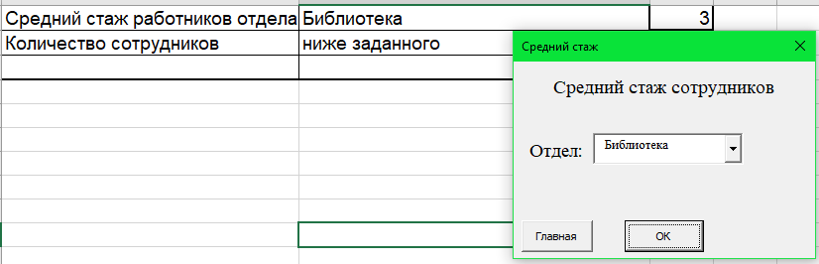
Средний стаж работы сотрудников заданного отдела

Slide 13
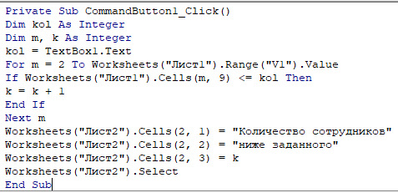
Количество сотрудников с окладом ниже заданного

Slide 14
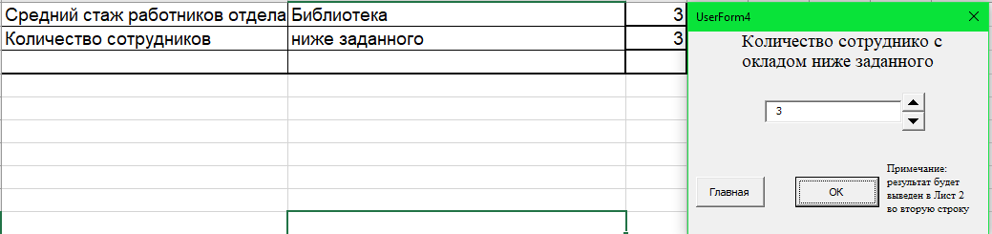
Количество сотрудников с окладом ниже заданного

Slide 15
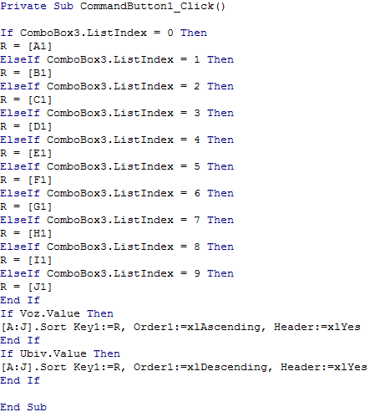
Задание 4. Сортировать данные в таблице по заданному столбцу

Slide 16
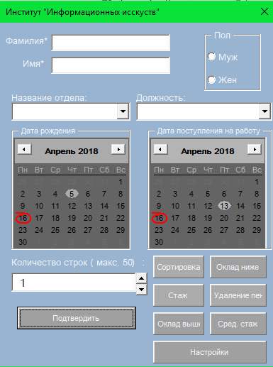
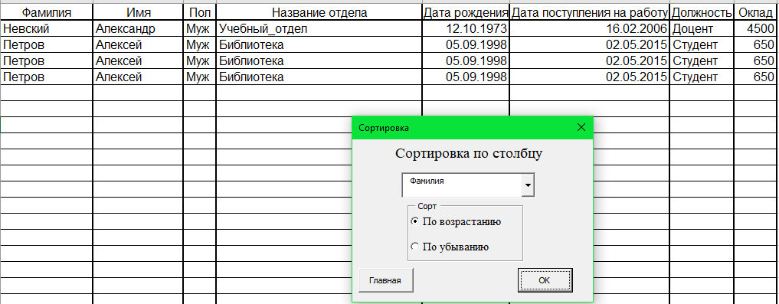
Задание 4. Сортировать данные в таблице по заданному столбцу

Slide 17
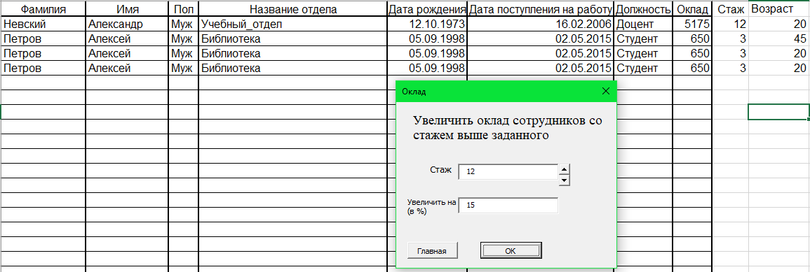
Задание 5. Увеличить оклад на заданное число процентов лицам со стажем работы выше заданного.
Было: 5000

Slide 18
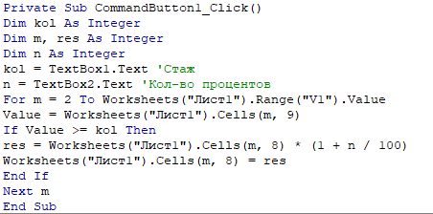
Задание 5. Увеличить оклад на заданное число процентов лицам со стажем работы выше заданного

Slide 19
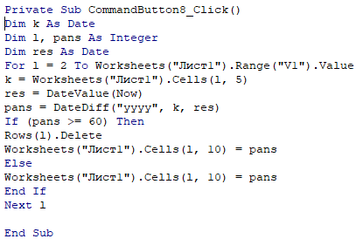
Задание 6. Удалить из таблицы сведения о сотрудниках пенсионного возраста

Slide 20
Задание 6. Удалить из таблицы сведения о сотрудниках пенсионного возраста

Slide 21
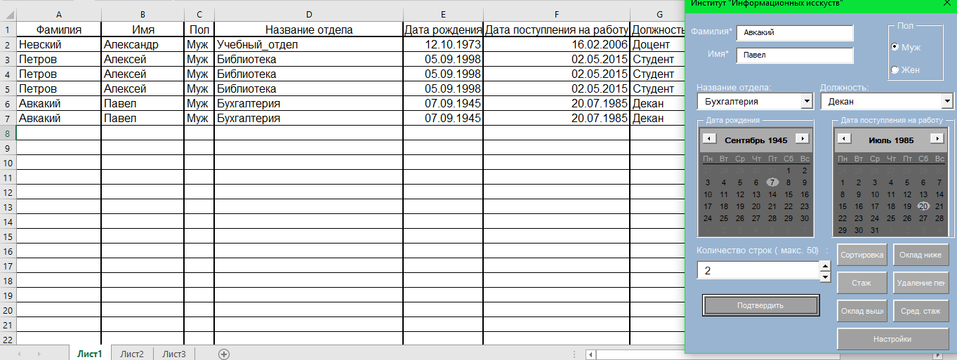
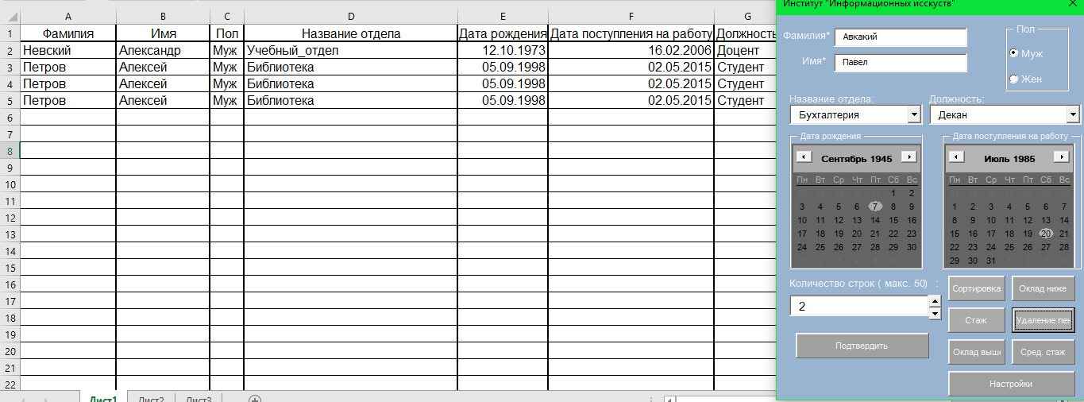
Задание 6. Удалить из таблицы сведения о сотрудниках пенсионного возраста
Было:
Стало:

Slide 22
Настройки

Slide 23
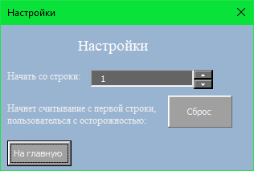
Настройки

Slide 24
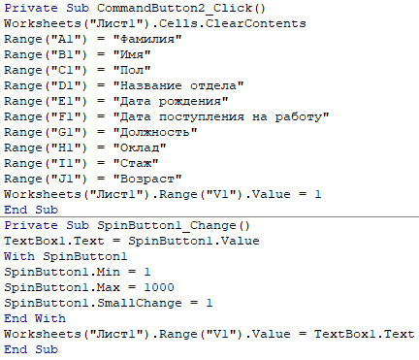
Настройки

Slide 25
Спасибо за внимание

